Slide 1
Mecanum Wheel Robot
2018. 7. 5
박창현 / Networked Sys. Lab

Slide 2
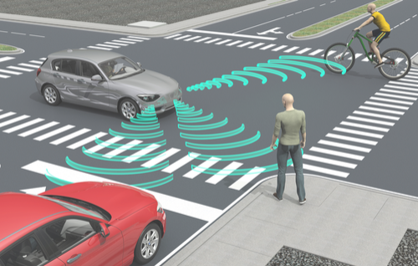
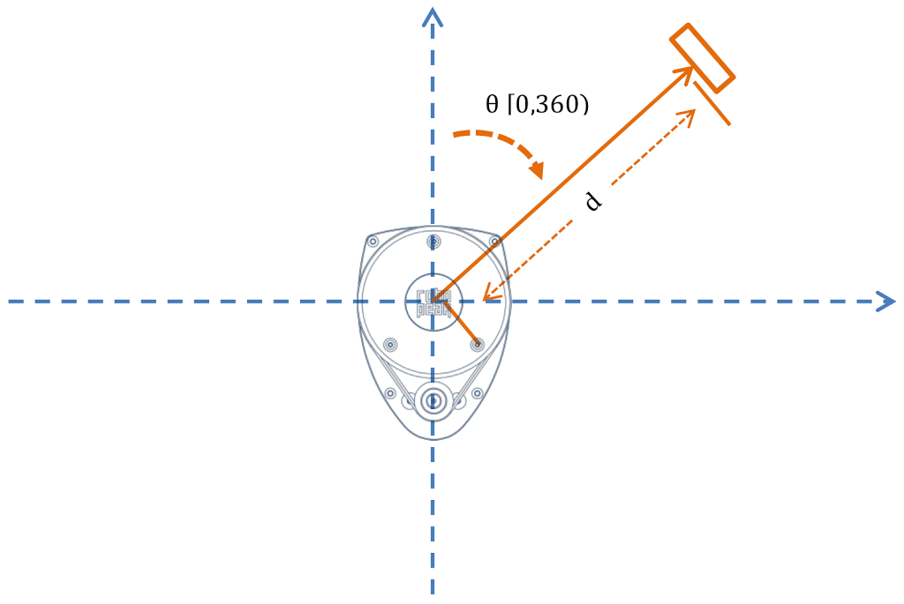
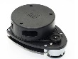
목표 좌표로 회피 이동
LIDAR 센서
θ
특정 거리 내의 물체 판별
물체의 각도, 거리 측정
물체의 계산 하여 물체의 길이 판별
θ

Slide 3







목표 좌표로의 이동
회피 알고리즘
목표 좌표와의 거리 오차, 각도 오차 계산
로봇 각 속도의 역수
로봇 입력 값
-
-
-
거리 오차
로봇 내장 값
- , : 로봇의 현재 좌표
- : 로봇이 바라보는 각도 (헤더 방향)
각도 오차
Robot

Slide 4

목표 좌표로의 이동
회피 기동
실험 상황
(4.5 , 4.5)
4.5 m
(4.5 , 0)
anchor
?
목표 좌표
한 면이 4.5 m 인 정사각형의 공장
초기 헤더 방향은 0˚로 고정
목표 좌표가 랜덤으로 설정된 후 LCD에 출력
로봇이 목적지에 도착하면 목표 좌표를 재설정
4.5 m
초기 헤더 방향 0˚
(0 , 4.5)
(0, 0)

Slide 5
문제점
헤더 초기값 및 오차 문제
처음 동작 시 로봇의 헤더 방향 측정 불가
초기 헤더 방향을 0˚로 고정
지자기 센서
헤더 오차 문제
헤더 계산 식 : header = header + 각 속도 x 회전 시간 x 회전 방향
지자기 센서
이동 중 변화된 좌표 계산
IMU 센서

Slide 6
계획
PI 상수 값 측정
IMU센서 + Localization
LIDAR 센서 및 장애물 회피 알고리즘

